Slide 1
tec deportes:
Sistema de inscripciones
Azael Alberto Alanis Garza - A01175470
Roberto Carlos Rivera Martínez - A00618181
Héctor Palomares González - A01089860
Andrés Gerardo Cavazos Hernández - A01195067
Eugenio José Martínez Ramos - A01190935

Slide 2
Objetivo del proyecto
Crear un sistema de inscripciones totalmente nuevo para reemplazar el utilizado actualmente por el departamento de deportes para las clases de natación que cada verano se imparten en el campus, mejorando la eficiencia de las inscripciones y eliminando las confusiones, la perdida de tiempo y el papeleo innecesario.

Slide 3
Situación actual
Se tiene un sistema de inscripciones que no cumple con las demandas del departamento de natación. Algunos errores que tiene tal sistema son:
Interfaz obsoleta
Funcionalidad limitada
No se generan reportes ni fichas de pago
No hay un buen control sobre los cursos y los usuarios del sistema
No existen validaciones para controlar la inscripción y el pago de los clientes
Es necesario la creación de otro sistema en PHP que reemplace completamente el antiguo y que cumpla con todos los requerimientos del cliente.

Slide 4
¿Cómo ayudará a la comunidad?
Se evitarán problemas entre los clientes del departamento y el departamento.
Agiliza y facilita el trabajo de inscribir a los niños, generar reportes y fichas de pago.
Buen control del sistema y sus usuarios.
Le permitirá al administrador del sistema ver todos los reportes (alumnos, cursos, alumnos que ya realizaron sus pagos, alumnos que no han realizado sus pagos y la disponibilidad de cursos). También podrá Agregar, Cambiar y Borrar cursos y staff.
El usuario staff podrá agregar, cambiar y borrar niños del sistema, así como inscribirlos a su curso correspondiente.

Slide 5
fases del proyecto
Análisis y desarrollo de requerimientos en conjunto con los clientes.
Desarrollo de la arquitectura y la base de datos para el sistema.
Desarrollo de la interfaz y flujo del sistema.
Codificación del sistema.
Pruebas integrales.
Entrega.

Slide 6
Principales milestones
Definir con el cliente los requerimientos.
Desarrollar el Software Development Plan y que éste fuera aprobado.
Desarrollar la base de datos.
Desarrollar la interfaz de usuario.
Implementar el sistema de login (para administrador y staff).
Desarrollar todo el manejo de la administración de Alumnos, Staff, Cursos e Inscripciones.
Desarrollar todos los reportes.
Implementar el sub-sistema encargado de enviar los correos de confirmación.
Implementar el sub-sistema encargado de exportar los reportes a Excel.
Desarrollar la sección de pagos.
Desarrollar el sistema de “exclusión mutua” (mutex) para validar en tiempo real el cupo del curso y evitar que se saturen.

Slide 7
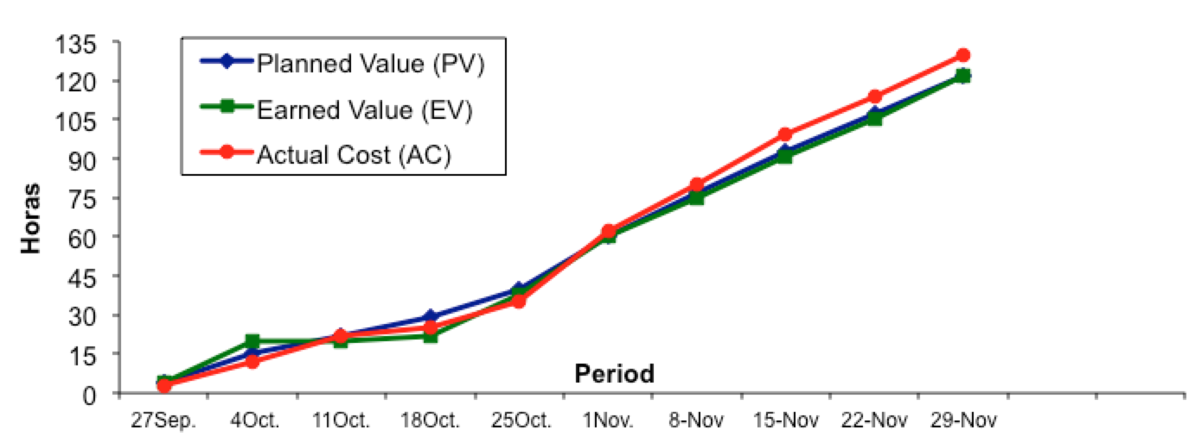
GrÁfica de Valor ganado

Slide 8
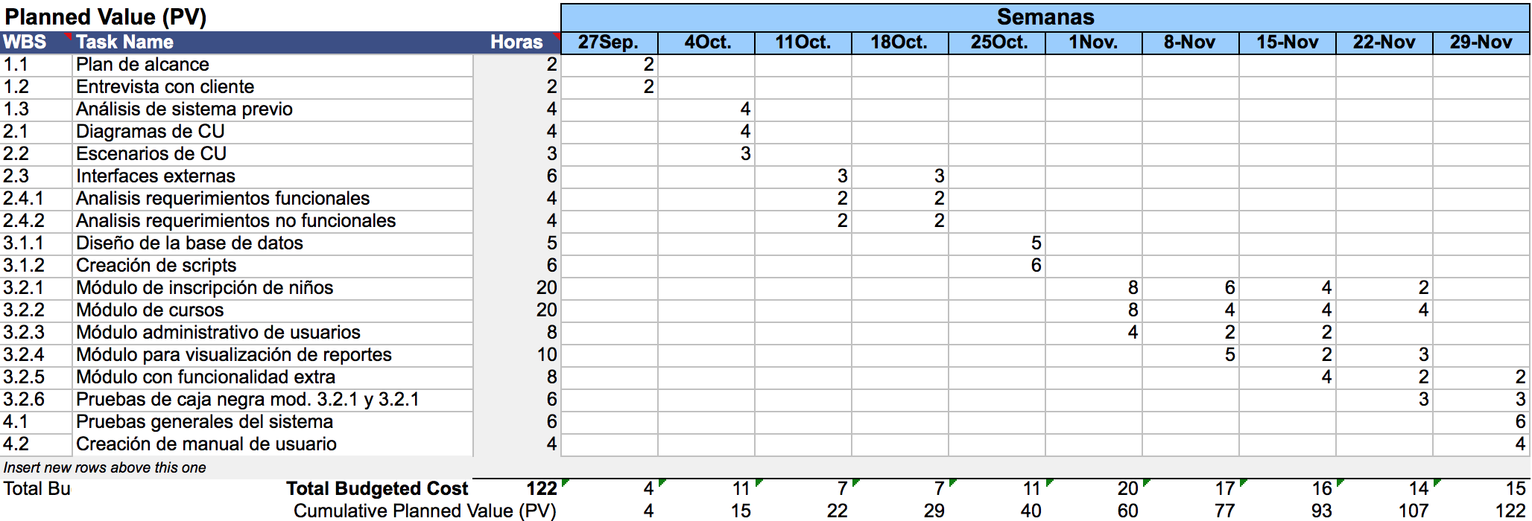
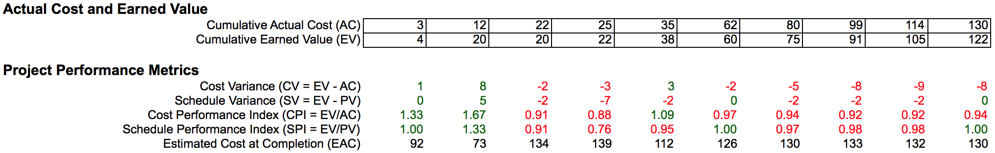
GrÁfica de Valor ganado

Slide 9
DEMOSTRACIÓN

